Slide 1
Презентация подготовлена учителями начальных классов МБОУ «Тракторная начальная школа-детский сад»
Моисеевой Г.Ю. Кутуковой Т.В.

Slide 2
Из истории Олимпиады
Олимпийские игры – это большой спортивный праздник, на котором собираются спортсмены разных стран, чтобы помериться силами в спорте.
Первые Олимпийские игры проходили в Древней Греции, в городе Олимпия. Когда назначались игры, повсюду объявлялось священное перемирие. Никто не мог воевать, никто не имел права войти в Олимпию с оружием.
Символом Олимпийских игр являются пять переплетенных колец. Эти кольца цветные. Пять колец – знак единства и дружбы пяти континентов земного шара.
Синее кольцо – Европа; черное – Африка; красное – Америка, желтое – Азия, зеленое – Австралия. Белое поле флага означает дружбу всех, без исключения, людей Земли.
При открытии Олимпийских игр флаг поднимают под звуки олимпийского гимна и спортсмены произносят Олимпийскую клятву.
А при закрытии игр флаг опускают и передают городу, который станет хозяином будущих Олимпийских игр.
На Олимпийских играх есть красивая традиция – зажжение олимпийского огня.
Девиз Олимпиады « Быстрее, выше, сильнее!»
Олимпийские игры бывают летние и зимние. В нашей стране в 1980 году тоже проходили Олимпийские игры. Это были летние игры. Они проходили в Москве. Талисманом этих Олимпийских игр был медвежонок .Зимние Олимпийские игры будут проходить в 2014 году в городе Сочи. Талисманами этих игр будут :леопард, зайка, белый мишка.
В программу Олимпийских игр включено много видов спорта.
Лучшие спортсмены представят нашу страну на Олимпийских играх. Своими победами они прославят нашу Россию.

Slide 3
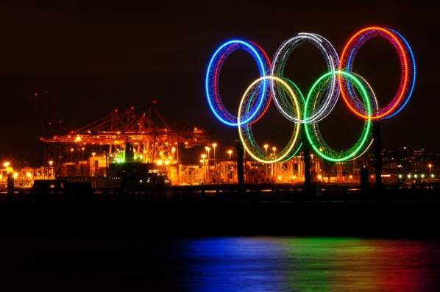
Олимпийские кольца

Slide 4
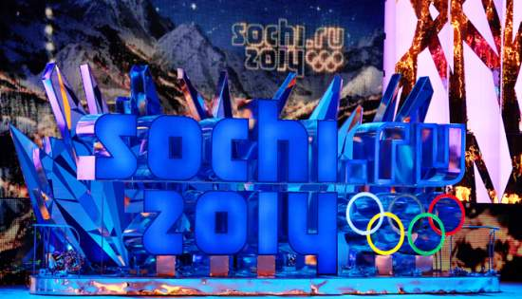
Олимпийская клятва
Текст Олимпийской клятвы спортсменов:
«От имени всех спортсменов я обещаю, что мы будем участвовать в этих Олимпийских играх, уважая и соблюдая правила, по которым они проводятся, в истинно спортивном духе, во славу спорта и во имя чести своих команд.»

Slide 5
Виды спорта на Олимпиаде в Сочи
Биатлон
Бобслей: бобслей, скелетон
Конькобежный спорт: конькобежный спорт, фигурное катание, шорт-трек
Кёрлинг
Лыжный спорт: горнолыжный спорт, лыжное двоеборье, лыжные гонки, прыжки на лыжах с трамплина, сноубординг, фристайл
Санный спорт
Хоккей с шайбой
Прыжки на лыжах с трамплина среди женщин
Скелетон

Slide 6
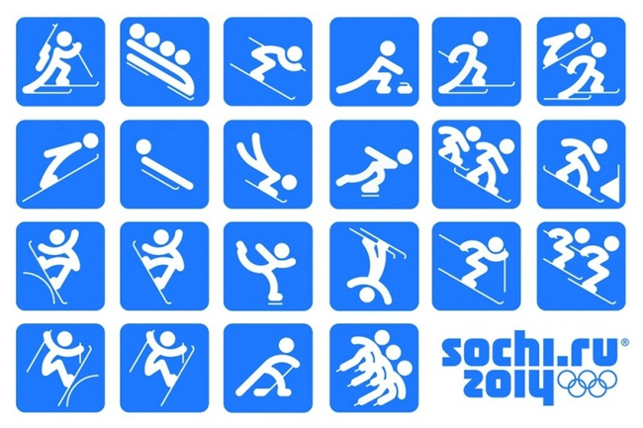

Slide 7
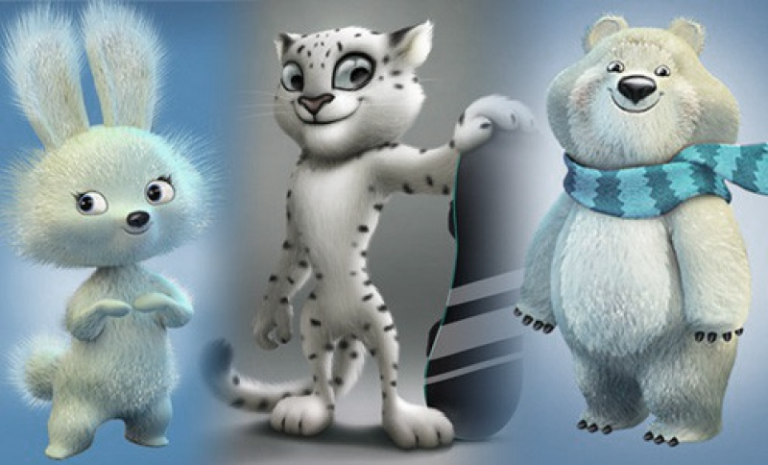
Талисманы Сочи 2014

Slide 8
Олимпийский стадион

Slide 9
Олимпийский огонь в Саранске

Slide 12
Вперед к победе !

